Slide 1








Khởi động

Slide 2





GIẢI CỨU
ĐẠI DƯƠNG

Slide 3



Luật chơi: Các câu hỏi là những bức tranh về việc làm của các bạn nhỏ. Hãy đoán xem bạn nào đã biết tìm kiếm sự hỗ trợ. là đã biết tìm kiếm sự hỗ trợ, còn mặt là chưa biết.

Slide 4


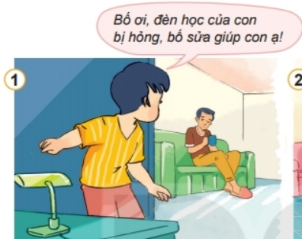





Bắt đầu!
HẾT GIỜ
A.
B.

Slide 5
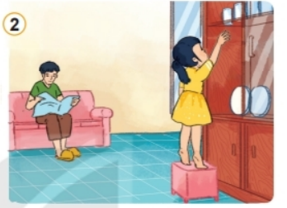



Bắt đầu!
HẾT GIỜ
A.
B.

Slide 6

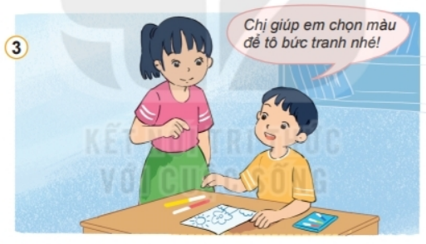

Bắt đầu!
HẾT GIỜ
A.
C.

Slide 7




Thứ....ngày....tháng....
Bài
11
Tìm kiếm sự hỗ trợ khi ở nhà
Notes:
Bài giảng thiết kế bởi: Hương Thảo - tranthao121006@gmail.com

Slide 8


Tiết 2

Slide 9

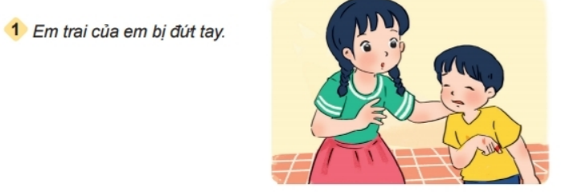
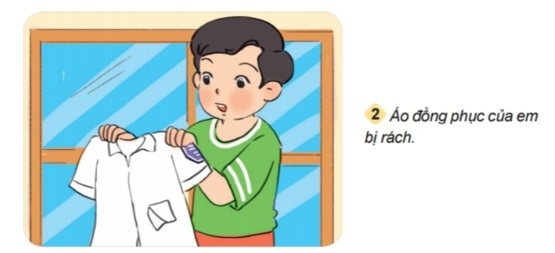


2. Xử lý tình huống

Slide 10
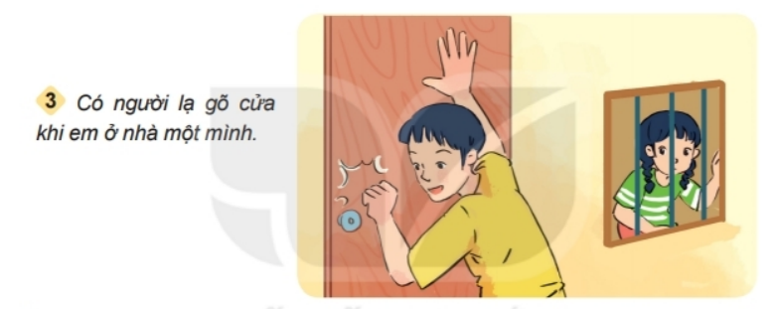

Slide 11


Thảo luận nhóm 4
Notes:
11

Slide 12
2. Xử lý tình huống
Anh trai em bị đứt tay trong khi bố mẹ đều vắng nhà, em có thể gọi điện cho bố mẹ hoặc nhờ bác hàng xóm bên cạnh nhà
Áo đồng phục của em bị rách, em có thể nhờ bà, mẹ hoặc chị khâu lại

Slide 13
Có người lạ gõ cửa khi ở nhà 1 mình, em không nên mở cửa, hãy gọi điện cho bố mẹ

Slide 14














Vận dụng

Slide 15



Yêu cầu 1
Chia sẻ về cách tìm kiếm
sự hỗ trợ khi ở nhà

Slide 16

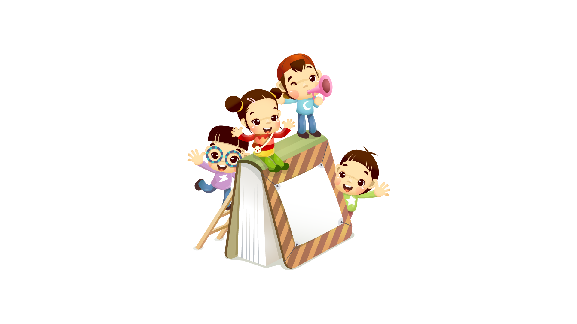

Viết một số lời đề nghị giúp đõ mà em cần hỗ trợ khi ở nhà
Thảo luận nhóm 2

Slide 17
Yêu cầu 2
Nhắc nhở bạn bè người thân
tìm kiếm sự hỗ trợ khi ở nhà

Slide 18


